Slide 1
数据分析与处理技术 实验：R语言初步认识
管理科学与工程
物流管理系
徐宁

Slide 2
R语言的前世今生
S语言
1976年贝尔实验室开发一个专门用于数据探索、统计分析和科学作图的解释型开发平台，命名为S语言。
早起的S语言并不太成功，随后在其基础上进行了优化，即S-PLUS。
S-PLUS是一个商业计算软件。
R语言
新西兰奥克兰大学Ross Ihaka和Robert Gentleman受S语言和Scheme影响开发了基于S语言的一个GNU项目，命名为R语言，其语法来自Scheme
1993年R语言项目基本完成，放在卡耐基梅隆大学统计系使用，并于S语言新闻版发布试用广告。
经过在大学中将近三年的使用，R语言受到广泛欢迎，其中苏黎世理工大学的Martin发邮件劝说原作者实现开源
1995年6月R语言源代码发布，正式成为自由软件
随后，维也纳工业大学的Kurt Hornik承担了规范化R语言版本管理工作，同时世界各地也建立起R程序的镜像
1997年最初包含11人的R核心运作团队成立，成员主要来自大学的专家学者，少数来自商业实验室等企业

Slide 3
R语言
从诞生之初起就具备三大特点：
专注科学计算
免费
共同开发
R诞生于新西兰，随后服务器架设在奥地利，目前windows下主程序维护者在加拿大，而windows下程序包的维护者在德国，Mac版的维护者在美国，邮件列表维护者在瑞士，而其程序包的开发者则遍布全世界几乎所有国家。
由于其庞大的分布式开源开发模式，聚集了大量优秀的开发者
免费模式吸引了数以万计的专家学者贡献算法程序包，将最新的模型、算法变成了简单易用的使用方法
原作者网站：
https://www.stat.auckland.ac.nz/~ihaka/

Slide 4
参考资料
下载途径
https://www.r-project.org/
https://www.rstudio.com/
自学资料
https://www.r-bloggers.com/
http://zoonek2.free.fr/UNIX/48_R/02.html#5
https://en.wikibooks.org/wiki/R_Programming
http://bbs.pinggu.org/forum-69-1.html (中文)
http://www.csdn.net/ (R语言条目)

Slide 5
R网站
R搜索
https://www.r-project.org/search.html
R journal
https://journal.r-project.org/
R search
https://cloud.r-project.org/
R packages
https://cloud.r-project.org/

Slide 6
主要任务
完成R CRAN的安装与配置
完成Rstudio的安装
掌握基本运算操作
掌握加载程序包

Slide 7
设置环境
设置工作目录（working directory）
getwd()
setwd(“C:\\Users\\Documents”)
setwd(“C:/Users/Documents”)
工作空间（workingspace）操作记录
ls() 返回空间中的所有对象
rm(object)删除名叫object的对象
rm(ls())
savehistory(“filename”) loadhistory(“filename”)
options()
options(digits=3)
另外，由于大多数package需要Java的环境，需要在电脑上事先安装JDK，即：http://www.oracle.com/technetwork/java/javase/downloads/index.html

Slide 8
基本知识
符号：
> 命令提示符
+ 续行号
基本算术运算符
+ 加 – 减 * 乘 /除 ^乘方
求助符 ? 或help()
help(print) 显示print命令的说明文档
help(package=“name”) 显示名叫name的程序包说明文档
help(iris) 显示内置数据iris数据集的说明

Slide 9
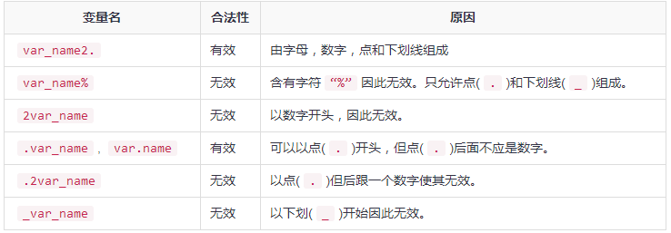
变量创建
数值类型
数值型
因子型
文本型
变量类型
向量vector
矩阵matrix
数列array
数据框 data frame
列表 list
http://cran.r-project.org/doc/manuals/R-data.pdf

Slide 10
创建变量
向量：x<-1:4 y<-c(2,3,-1,19) name<-(“John”,”Wang”,”Li”,”Zhao”)
矩阵： matrix(data=c(1,2,3,4,5,6),nrow=2,ncol=3,byrow=TRUE)
数列：array(c(1,2,3,4,5,6),dim=c(2,3))
数据框: tes<-data.frame(name,x,y) 创建数据框tes，其中包含三个属性或变量:name,x ,y

Slide 12
简单数据调用
变量
直接调用整个变量（向量）age
指定调用变量中某个元素age[2]
调用数据集中的某个变量 leadership$age
调用数据集中的某个变量中的某元素 leadership$age[2]
当作矩阵调用matrix[2,3]

Slide 13
基本操作
变量赋值
a<-12
b<-6
y=a+b
变量类型
向量赋值 a<-c(1,2,4,6,8) a<-1:10

Slide 14
运算符
赋值运算符
<- <<- (全局变量赋值)
=
比较运算符
> (大于) < (小于) ==(等于) >= (大于等于) <= (小于等于) != (不等于)
逻辑运算
& (与) |(或) !(非)
特殊运算符
: 一系列连续数字
%in% 成员运算符

Slide 15
运算
向量
sum( ) max() min() mean()
length() 返回向量长度
矩阵
t( ) 转置函数
dim(z) 返回矩阵z维度
矩阵相乘 %*%
方阵行列式 det(z)
解线性方程组Ax=b solve(A,b)
特征值和特征向量 eigen(A)

Slide 16
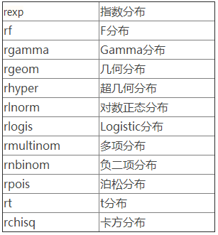
数据生成
规律性数据生成
1:10
rep(x,n) 重复n次生成数据x
生成随机数
任何随机数均需要设置种子seed(867)
rnorm(n,mean=0,sd=1) 生成n个正态分布随机数，均值为0，方差为1，构成一个向量
runif(n,min=0,max=1)
也可以制定多长rep(1:3,length=4)

Slide 17
基本操作
画图plot(x,y)
计算数据的统计特征summary(object)

